Slide 1

Reflexiones
“Estudio socioeconómico de la evolución de la IT y la siniestralidad en España”
Eduardo Tejero Álvarez
Director de Zona Región de Murcia & Vega Baja umivale Activa
Yecla, 13 de Julio de 2026

Slide 2
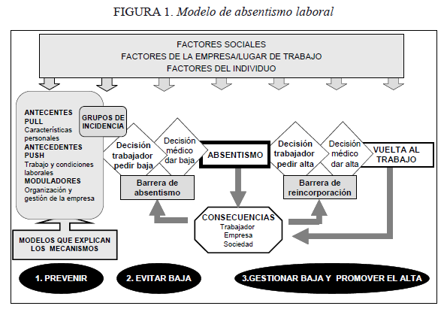

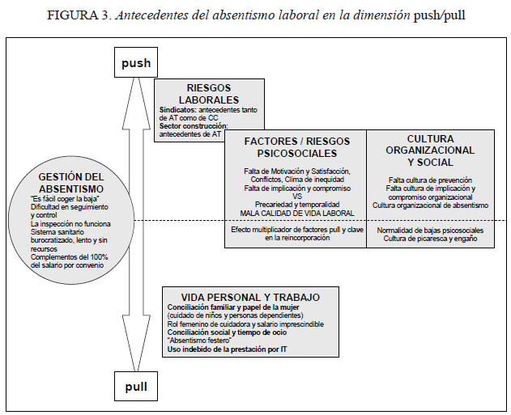
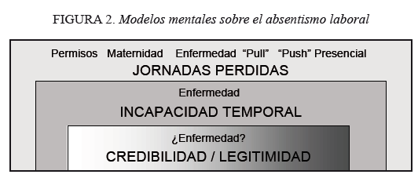
  Más de 20 años investigando el fenómeno del ABSENTISMO
    … 2004-2007
●

Slide 3



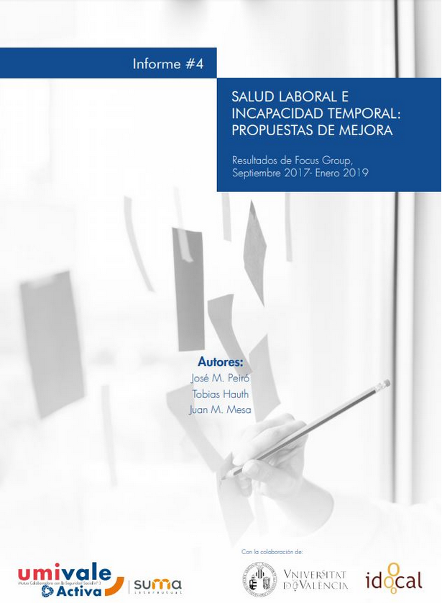
  Más de 20 años investigando el fenómeno del ABSENTISMO
    … 2018-2020, un Análisis CUALITATIVO
Cambios en la tasa de IT antes y después de la crisis
Uso, abuso
y no uso de la IT
Rol de los actores
sanitarios en la gestión
Salud laboral e IT: propuestas de mejora
●

Slide 4

  Más de 20 años investigando el fenómeno del ABSENTISMO
    … 2024-2025, un Análisis CUANTITATIVO
Novedad:
acceso a la Sala Segura
de la Seguridad Social
Todos los procesos de IT iniciados entre 2016 y 2023
Universo (más de 62 millones de procesos) y no una muestra
Uso combinado de microdatos de IT de la Sala Segura con otros como los de la Muestra Continua de Vidas Laborales (MCVL)
Fuentes alternativas como la EPA para ampliar la perspectiva temporal y complementar el estudio de los determinantes con variables subjetivas relacionadas con las condiciones del empleo
Continuamos la colaboración
Analizando datos de 2024
●
Notes:
Poner foco que continuamos la colaboración con IVIE y seguimos analizando la evolución de la IT en España- ahora estamos analizando los datos de 2024.

Slide 5
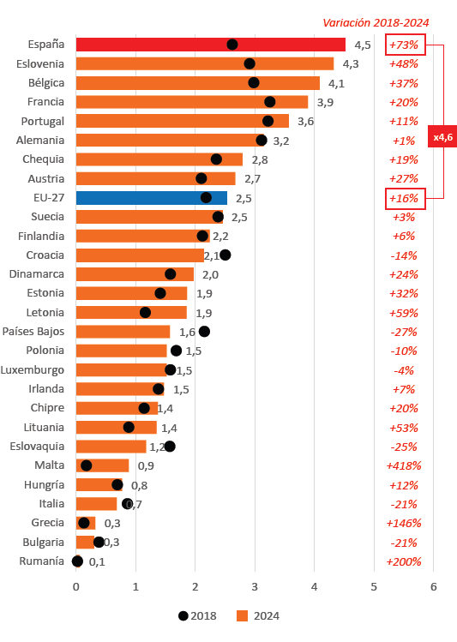


  España lidera las ausencias por motivos de salud (IT) en Europa
    … y empeorando 4,6 veces más que la media europea
España
X 4,6
Fuente: EUROSTAT
elaboración lvie&umivale Activa
●
Notes:
Que lideramos el ABS en Europa ya no lo decimos solo nosotros, lo confirma tanto el Banco de España como la OCDE en su informe económico de España…
es eso de recibo, y que empeoremos tanto más que la media Europea??

Slide 6

¿Dónde o en qué
el ABSentismo (x IT)
ha crecido en España
●

Slide 7
  ¿En qué ejes de análisis empeora el ABS (x IT) en España?
Sectores
Territorios
+266%
+64%
+51%
CNAE 16 Industria de la madera y del corcho
ABS 5,80% (+47% vs 2018)
CNAE 31 Fabricación de muebles
ABS 4,85% (+44% vs 2018)
Coste estimado de IT Murcia: 2,546 millones de euros al año, 6,3% del PIB
●

Slide 8
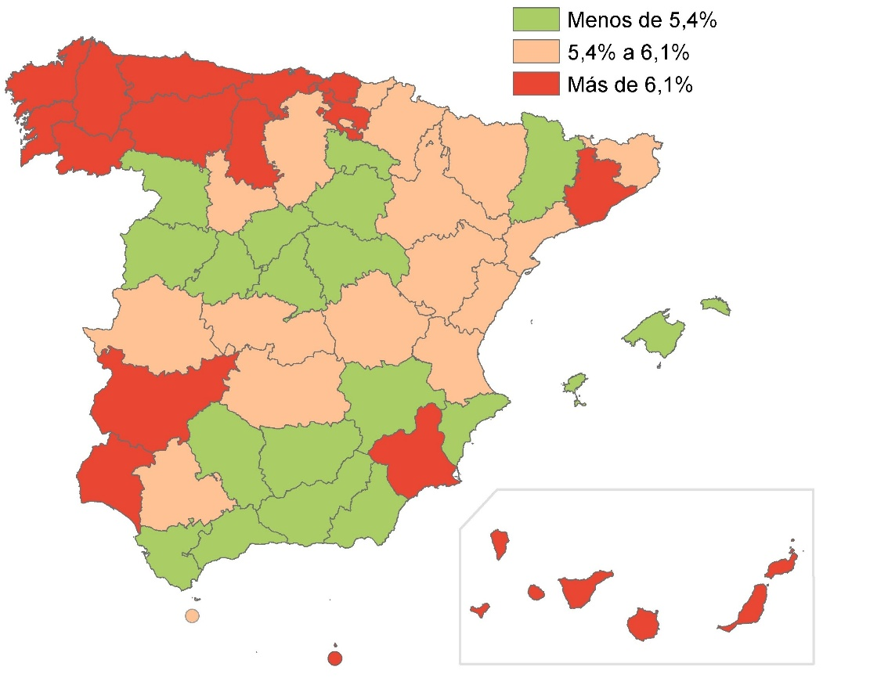
  ¿En qué ejes de análisis empeora el ABS (x IT) en España?
Total España´24
+51% Incremento Murcia
+51%
Media
España
5’94%
4’40%
6’81%
8’64%
+96% Las Palmas vs Jaén
Fuente: Sala Segura MISSM
elaboración lvie&umivale Activa
●
Notes:
DATOS DE 2024 actualizados, ojo ahora en 2024 la peor provincia es de Las Palmas . Jaen con mejor dato 4,40%. Murcia por encima de la media

Slide 9
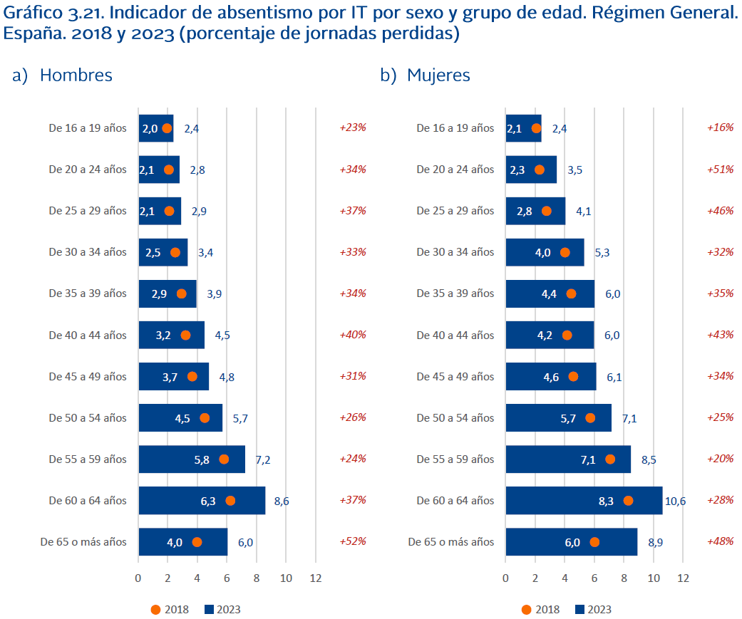

  ¿En qué ejes de análisis empeora el ABS (x IT) en España?
    Edad y Género
Hombres
4’81% +33% v’18
Mujeres
6’38% +36% v’18
+33% v’H
●

Slide 10
  Conclusiones
  ABS x IT fenómeno MULTICAUSAL
  España 2018 4’12%  2023 5’58%, +36% v’18
  el incremento NO LO JUSTIFICA:
  Ni el SECTOR, ni la PENOSIDAD, ni la PRECARIEDAD
  Tampoco el GÉNERO, ni la EDAD
  ¡¡en TODOS los ejes de análisis EMPEORA TODO¡¡
  todos los tamaños de empresa, todos los niveles salariales, todos los niveles de estudios, todos los regímenes de la Seguridad Social, … ¡¡TODO!!
  … pero hay 3 ejes con un comportamiento dispar:
  las patologías
  , la duración de los procesos
  y los DNI’s de los pacientes
●

Slide 11
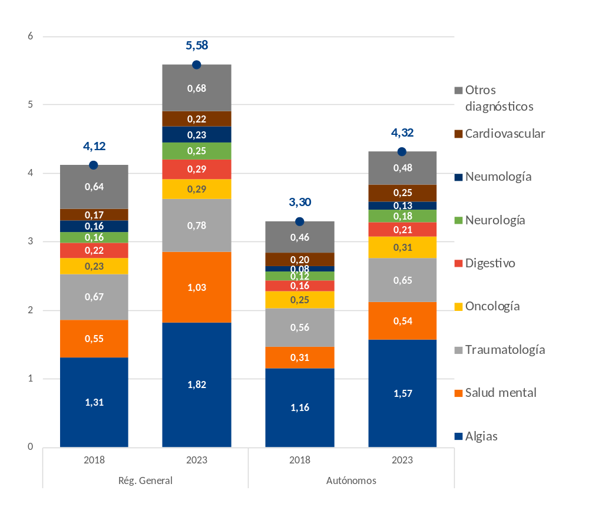
  El crecimiento del ABS v’18 lo concentran 2 patologías
    … algias y salud mental
General
Incr. ABS RG v’18 +35%
Cardiovascular +29%
Oncología +26%
Traumatología +16%
Salud Mental +87%
Algias +39%
%P Incidencia 27%
%Participación ABS 51%
%P Incremento v’18 68%
Grupo de patologías más difíciles
de objetivar
●

Slide 12
  El crecimiento del ABS v’18 lo concentran 2 bloques de duraciones
    … cortas duraciones (<15 días) y largas duraciones (>365 días)
  Régimen General
  Evolución Altas 2023 v’2018
  %Participación %P Incr.
  Incremento Procesos Días perdidos
  Total Procesos 55% 100% 100%
  <15 días 68% 69% 7’5%
  de 16 a 365 27% 29% 45%
  >365 días 73% 2’4% 48%
●

Slide 13
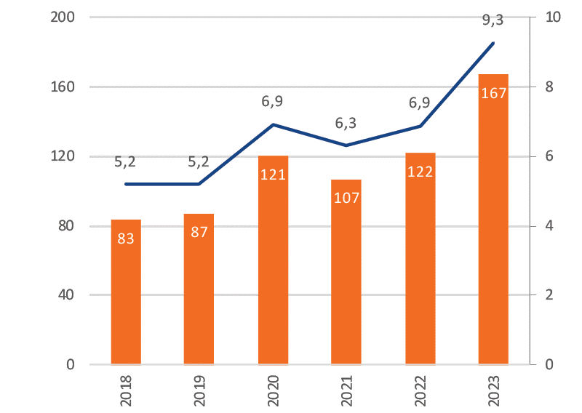

  El crecimiento del ABS v’18 lo concentran 2 bloques de duraciones
    … y donde el crecimiento del ABS (x IT) se concentra en “largas duraciones”
Procesos en vigor >365 días
Prevalencia (por 1.000 trabajadores)
España 2023 v’2018
+78%
Bajas en vigor >365 días
2018 83.000
2023 167.000 +101%
+101%
Prevalencia >365 días
2018 5’2⁰/₀₀
2023 9’3⁰/₀₀ +78%
¿Qué o dónde?
Prevalencia
En todas las CC.AA.
Baleares +52%
Galicia +162%
Murcia 8,99 +64%
●

Slide 14
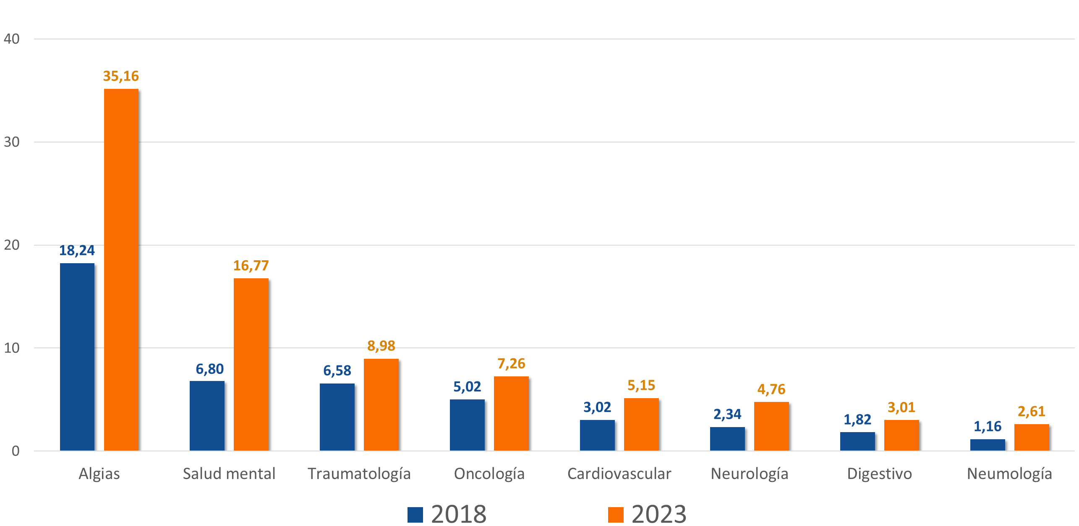
  El crecimiento del ABS v’18 lo concentran 2 bloques de duraciones
    … y donde el crecimiento del ABS (x IT) se concentra en “largas duraciones”
    … y en dos grupos patológicos
Procesos en vigor >365 días
Prevalencia (por 10.000 trabajadores) España 2023 v’2018
+93%
%Participación procesos
Larga Duraciones
Algias+Salud Mental 56%
La mayor prevalencia se da en “Algias”
+147%
El mayor incremento en Salud Mental
+37%
+45%
+70%
+103%
+65%
+126%
●

Slide 15
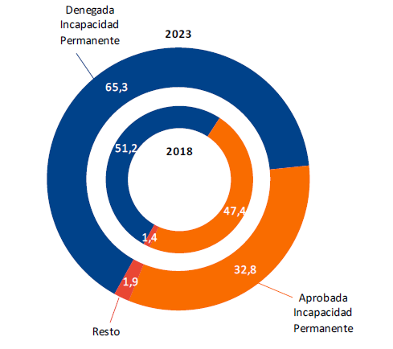
  El crecimiento del ABS v’18 lo concentran 2 bloques de duraciones
    … y donde el crecimiento del ABS (x IT) se concentra en “largas duraciones”
    … y en dos grupos patológicos
% Participación Procesos finalizados >545 días
España 2023 v’2018
Donde en la gran mayoría
NO se concede IP 
33% calificado de IP
(-31% v’18)
●

Slide 16
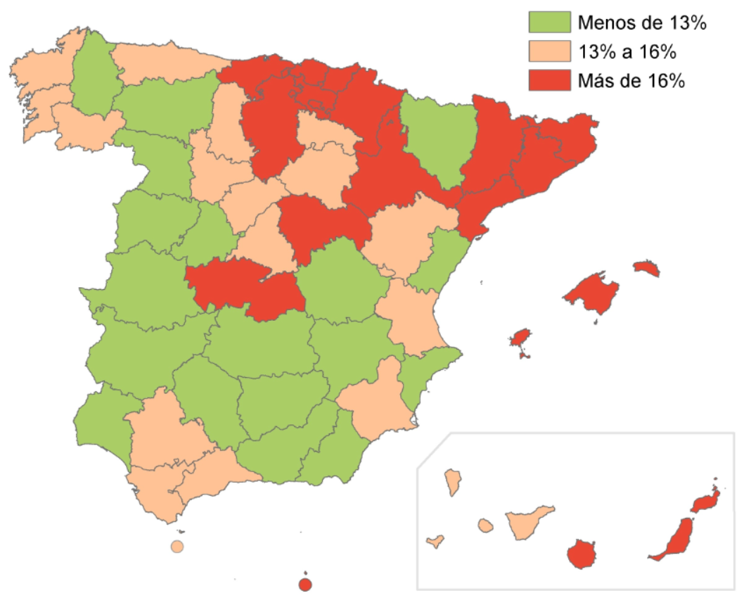
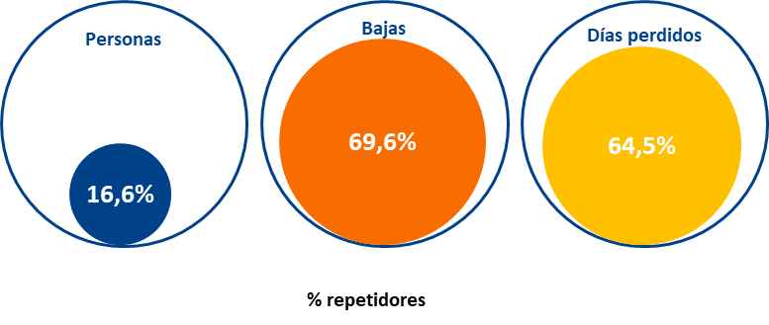

  ¿… y el dispar comportamiento de determinados DNI’s
    El “peso” de los REPETIDORES
    … del 31’6% DNI’s que iniciaron IT (el 68’4% no tuvieron ninguna baja), algunos repitieron
    (15’0% un único proceso y 16’6% dos o más)
Repetidores
Murcia 15,7%
Los repetidores justifican el crecimiento de la IT
●
Notes:
Barcelona una de las provincias con mayor % de repetidores

Slide 17
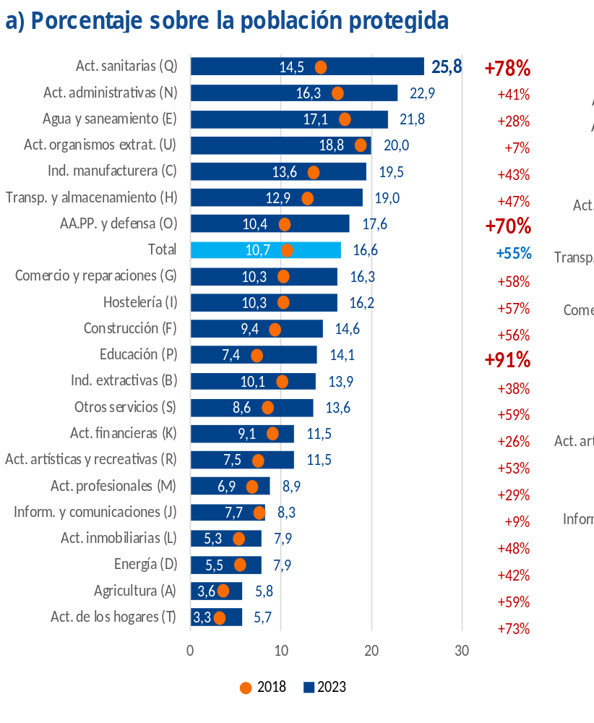
  … y el dispar comportamiento de determinados DNI’s
    El “peso” de los REPETIDORES y en TODOS los SECTORES
  Principal novedad del Estudio
●

Slide 18
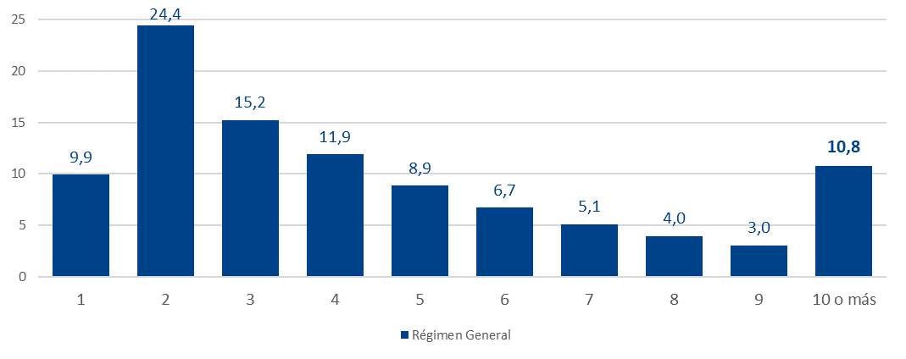
  … y el dispar comportamiento de determinados DNI’s
    … y de los que repitieron sólo el 9’9% repitió por el mismo grupo patológico
Repetidores Cuenta Ajena
grupos patológicos distintos incurridos en 12 meses
65’7%
% Peso Repetidores
  Principal novedad del Estudio
9’9%
10’8%
Nº de Diagnósticos
●

Slide 19
  Conclusiones
  ABS x IT fenómeno MULTICAUSAL
  España 2018 4’12%  2023 5’58%, +36% v’18
  el incremento NO LO JUSTIFICA:
  Ni el SECTOR, ni la PENOSIDAD, ni la PRECARIEDAD
  Tampoco el GÉNERO, ni la EDAD
  ¡¡en TODOS los ejes de análisis EMPEORA TODO¡¡
  todos los tamaños de empresa, todos los niveles salariales, todos los niveles de estudios, todos los regímenes de la Seguridad Social, … ¡¡TODO!!
  … pero hay 3 ejes con un comportamiento dispar:
  las patologías
  , la duración de los procesos
  y los DNI’s de los pacientes
  El ABS (x IT) en España v’18 NO crece por un problema de SALUD, esencialmente lo hace por un problema de ÉTICA y de GESTIÓN
●

Slide 20
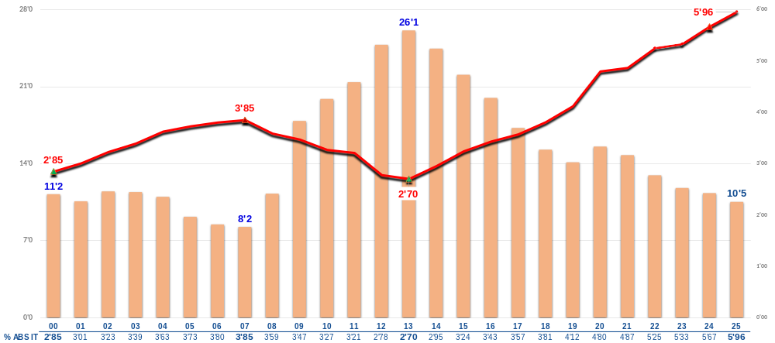
  En España el PARO y el ABS (x IT) tienen relación inversa
    … que en Europa, en general, no sucede
¿Por qué?
v’00
Paro -27%
ABS +35%
v’13
Paro -60%
ABS +120%
v’07
Paro +217%
ABS -30%
¿En qué nos diferenciamos de Europa?
●

Slide 21
  En nuestra NORMATIVA (Estatal y Sectorial)
  Esto no lo afirma el estudio
  En mi opinión:
  Nuestro ordenamiento jurídico NO HA ENVEJECIDO BIEN,
  tras la crisis de Lehman Brothers, quedó claramente en evidencia:
  obvia la descoordinación entre los agentes implicados y, sobre todo, obvia …
¿En qué nos diferenciamos de Europa?
20
●

Slide 22

Reflexiones Estudio uA & Ivie IT España
●

Slide 23
¿En qué nos diferenciamos de Europa?
  En nuestra NORMATIVA (Estatal y Sectorial)
  Esto no lo afirma el estudio
  En mi opinión:
  Nuestro ordenamiento jurídico NO HA ENVEJECIDO BIEN,
  tras la crisis de Lehman Brothers, quedó claramente en evidencia:
  obvia la descoordinación entre los agentes implicados y, sobre todo, obvia la picaresca, el mal uso de la prestación
  … carencias que, en los últimos 10 años,
  lejos de abordar, LA NORMATIVA LO HA COMPLICADO MÁS
  se nos HA COMPLICADO la gestión sanitaria,
  se nos HA COMPLICADO el control de los procesos,
  favoreciendo descoordinación, ineficacias, disfunciones y el mal uso y abuso de la IT
22
●

Slide 24
2 informes con conclusiones complementarias
AIReF  Evaluación gasto público IT en España
 publicado 4 Feb’26
 | umivale Activa+Ivie | AIReF
Objetivo | Investigación estadística de factores y causas IT del total Sistema SS español | Evaluación de la eficacia y eficiencia del gasto público en IT en España.
Periodo analizado | 2016-2023 | 2017-2024
Fuentes | Microdatos Sala Segura Mº SS, Encuesta Eurostat, Muestra Continua de Vidas Laborales (MCVL), Encuesta de Población Activa (EPA) | Microdatos ITCC INSS (INCA), MCLV, Microdatos partes IT MUFACE, Base de Datos Clínicos At. Primaria , Sistema Información listas de espera Mº Sanidad y EPA.
Indicadores | Días perdidos, Índice de Incidencia, Duración Media y estimación impacto en el PIB | Índice de Incidencia, Duración Media y gasto público
Hallazgos principales | El incremento lo explican: repetidores, patologías menos objetivables y largas duraciones | Perfil del empleado público. Normativa garantista desde 2018, reiteración, descoordinación y falta de supervisión
Notes:
Explicar la comparativa de los informes, pero en el fondo decir que se trata de conclusiones complementarias y juntos conforman un análisis solido y soluciones a abordar. AIREF confirma nuestras conclusiones, `pone el foco en la normativa cada vez más garantista

Slide 25
¿En qué nos diferenciamos de Europa?
  En nuestra NORMATIVA (Estatal y Sectorial)
  Esto no lo afirma el estudio
  En mi opinión:
  Nuestro ordenamiento jurídico NO HA ENVEJECIDO BIEN,
  tras la crisis de Lehman Brothers, quedó claramente en evidencia:
  obvia la descoordinación entre los agentes implicados y, sobre todo, obvia la picaresca
  … carencias que, en los últimos 10 años,
  lejos de abordar, LA NORMATIVA LO HA COMPLICADO MÁS
  se nos HA COMPLICADO la gestión sanitaria,
  se nos HA COMPLICADO el control de los procesos,
  favoreciendo descoordinación, ineficacias, disfunciones y el mal uso y abuso de la IT
  … y los Convenios Colectivos tampoco … el 91’9% completan el salario en IT
  ¿Es JUSTO que ganen IGUAL O MÁS
  los que NO VAN A TRABAJAR que los que SÍ VAN?
24
●

Slide 26
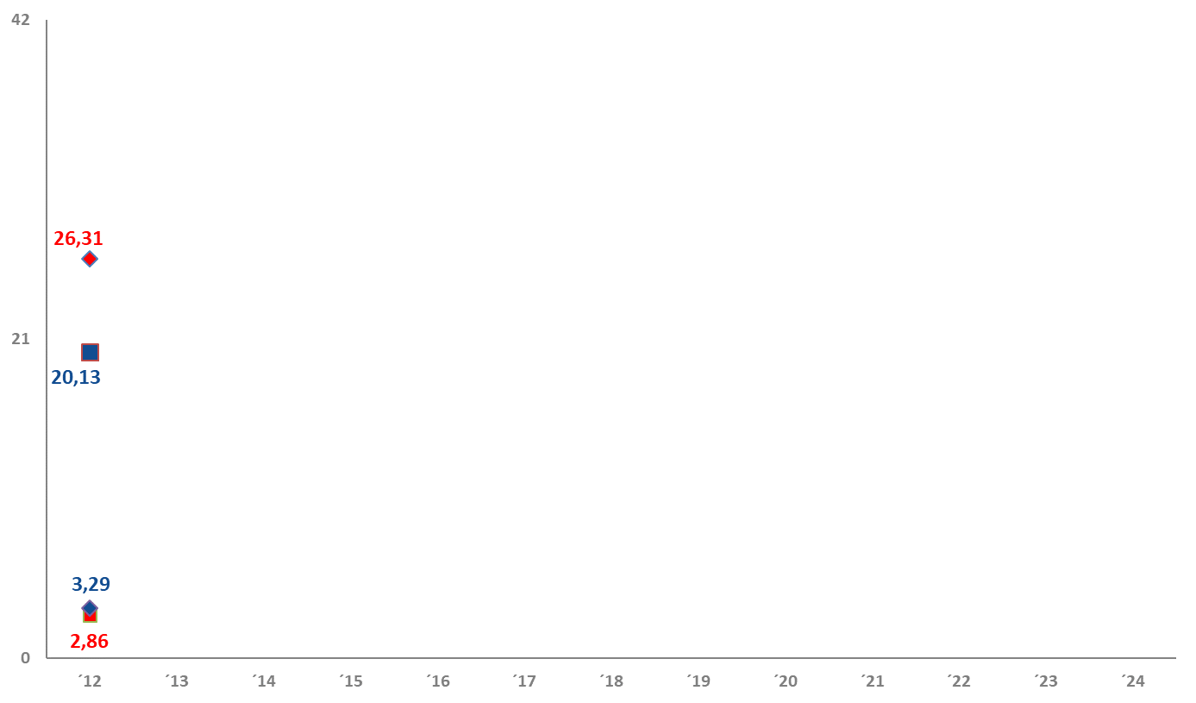
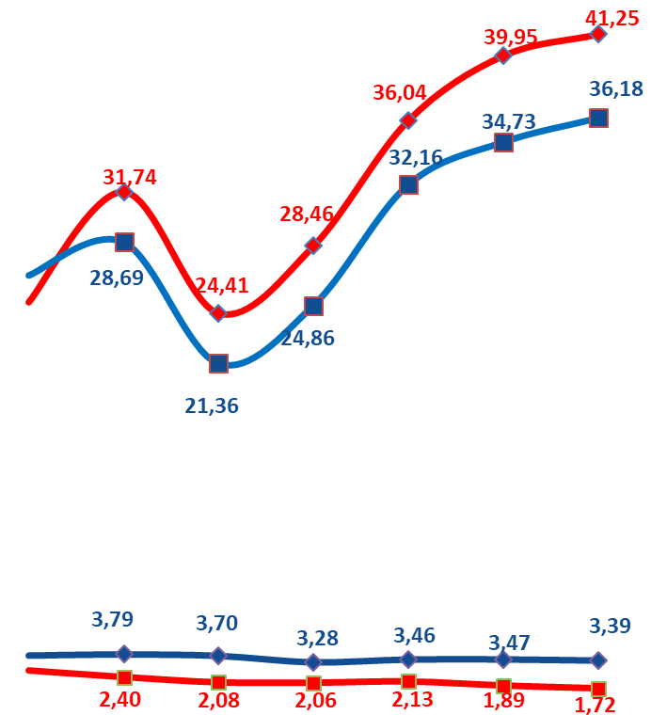
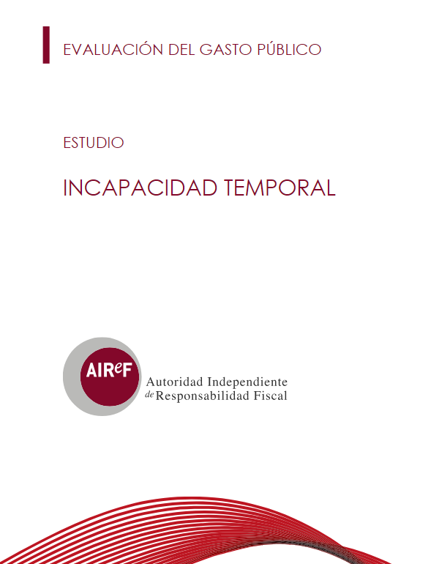
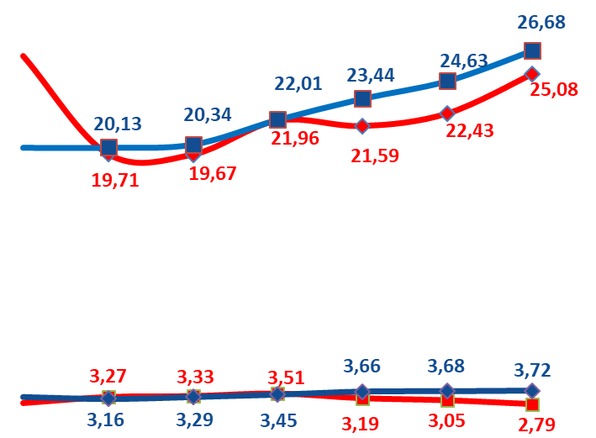
…el complemento de IT?
Índice de Incidencia Anual
(nº de bajas x c/100 trs.)
Contingencia Común
Real Decreto Ley 20/2012
+30’7%
Vs Privado
Disposición Adicional 54ª
Ley 6/2018
Presupuestos Generales del Estado 2018
Contingencia Profesional
Sector Público
Sector Privado
25
●
Notes:
Lo confirma el estudio De AIREF

Slide 27

Reflexiones Estudio uA & Ivie IT España
  Estado de
  bienestar
26
●

Slide 28




Consulte estudio y
vídeo de la presentación aquí
Estudio socioeconómico de la evolución de la incapacidad temporal y la siniestralidad en España
En colaboración con

